Slide 1
Системи за управление на бази от данни - практикум
Тема: Управление на проекти Изготвил: Петя Личева
Факултетен номер: 3MI0700022

Slide 2
Съдържание
1. E/R диаграма на модела
2. Релационна схема
3. Схема на базата данни
4. Функции
5. Тригери
6. Views
7. Процедури
8. Приложение за достъп до базата

Slide 3
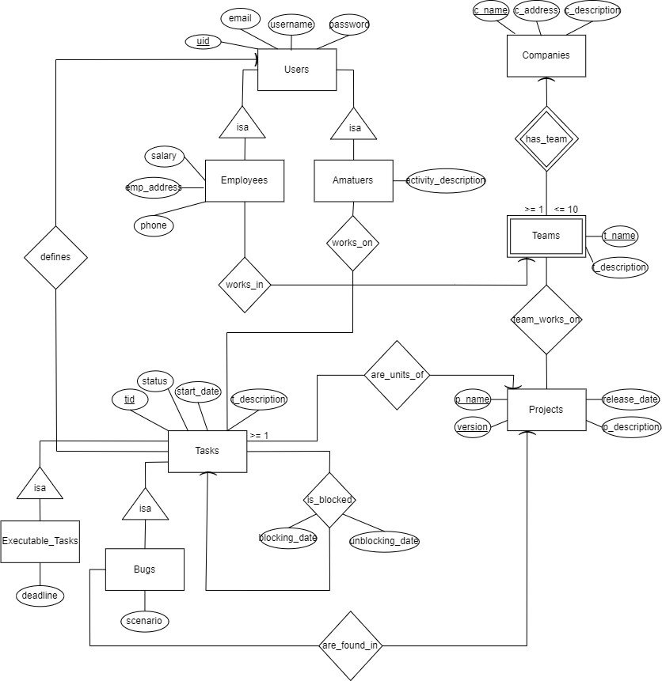
E/R диаграма на модела

Slide 4
Релационни схеми
Users (uid: int (>= 0), email: string (320), username: string (10), password: string (64))
Users_Employees (uid: int (> 0), email: string (320), username: string (10), password: string (64), salary: double (> 0.0), emp_address: string (100), phone: string (>= 10 && <= 13), team_id: int (> 0))
Users_Amateurs (uid: int (> 0), email: string (320), username: string (10), password: string (64),
activity_description: string (350))
Tasks (tid: int (> 0), status: string (10 – unfinished), start_date: date (>= 01.01.2023), tdescription: string (350), uid: int (> 0), project_id: int (> 0), btid: int (> 0))
Executables (tid: int (> 0), deadline: date (>= 01.01.2023))
Bugs (tid: int (> 0), scenario: string (600), project_id: int (> 0), blocking_date: date (>= 01.01.2023), unblocking_date: date (>= blocking_date))
Companies (cid: int (> 0), cname: string (50), caddress: string (100), cdescription: string (500))
Teams (team_id: int (> 0), cid: int (> 0), tname: string (50), tdescription: string (350))
Projects (project_id: int (> 0), pname: string (50), version: string (20), release_date: date (>= 01.01.2023), pdescription: string (350))
WorksOn (uid: int (> 0), tid: int (> 0))
TeamsWorkOn (team_id: int (> 0), project_id: int (> 0))

Slide 5
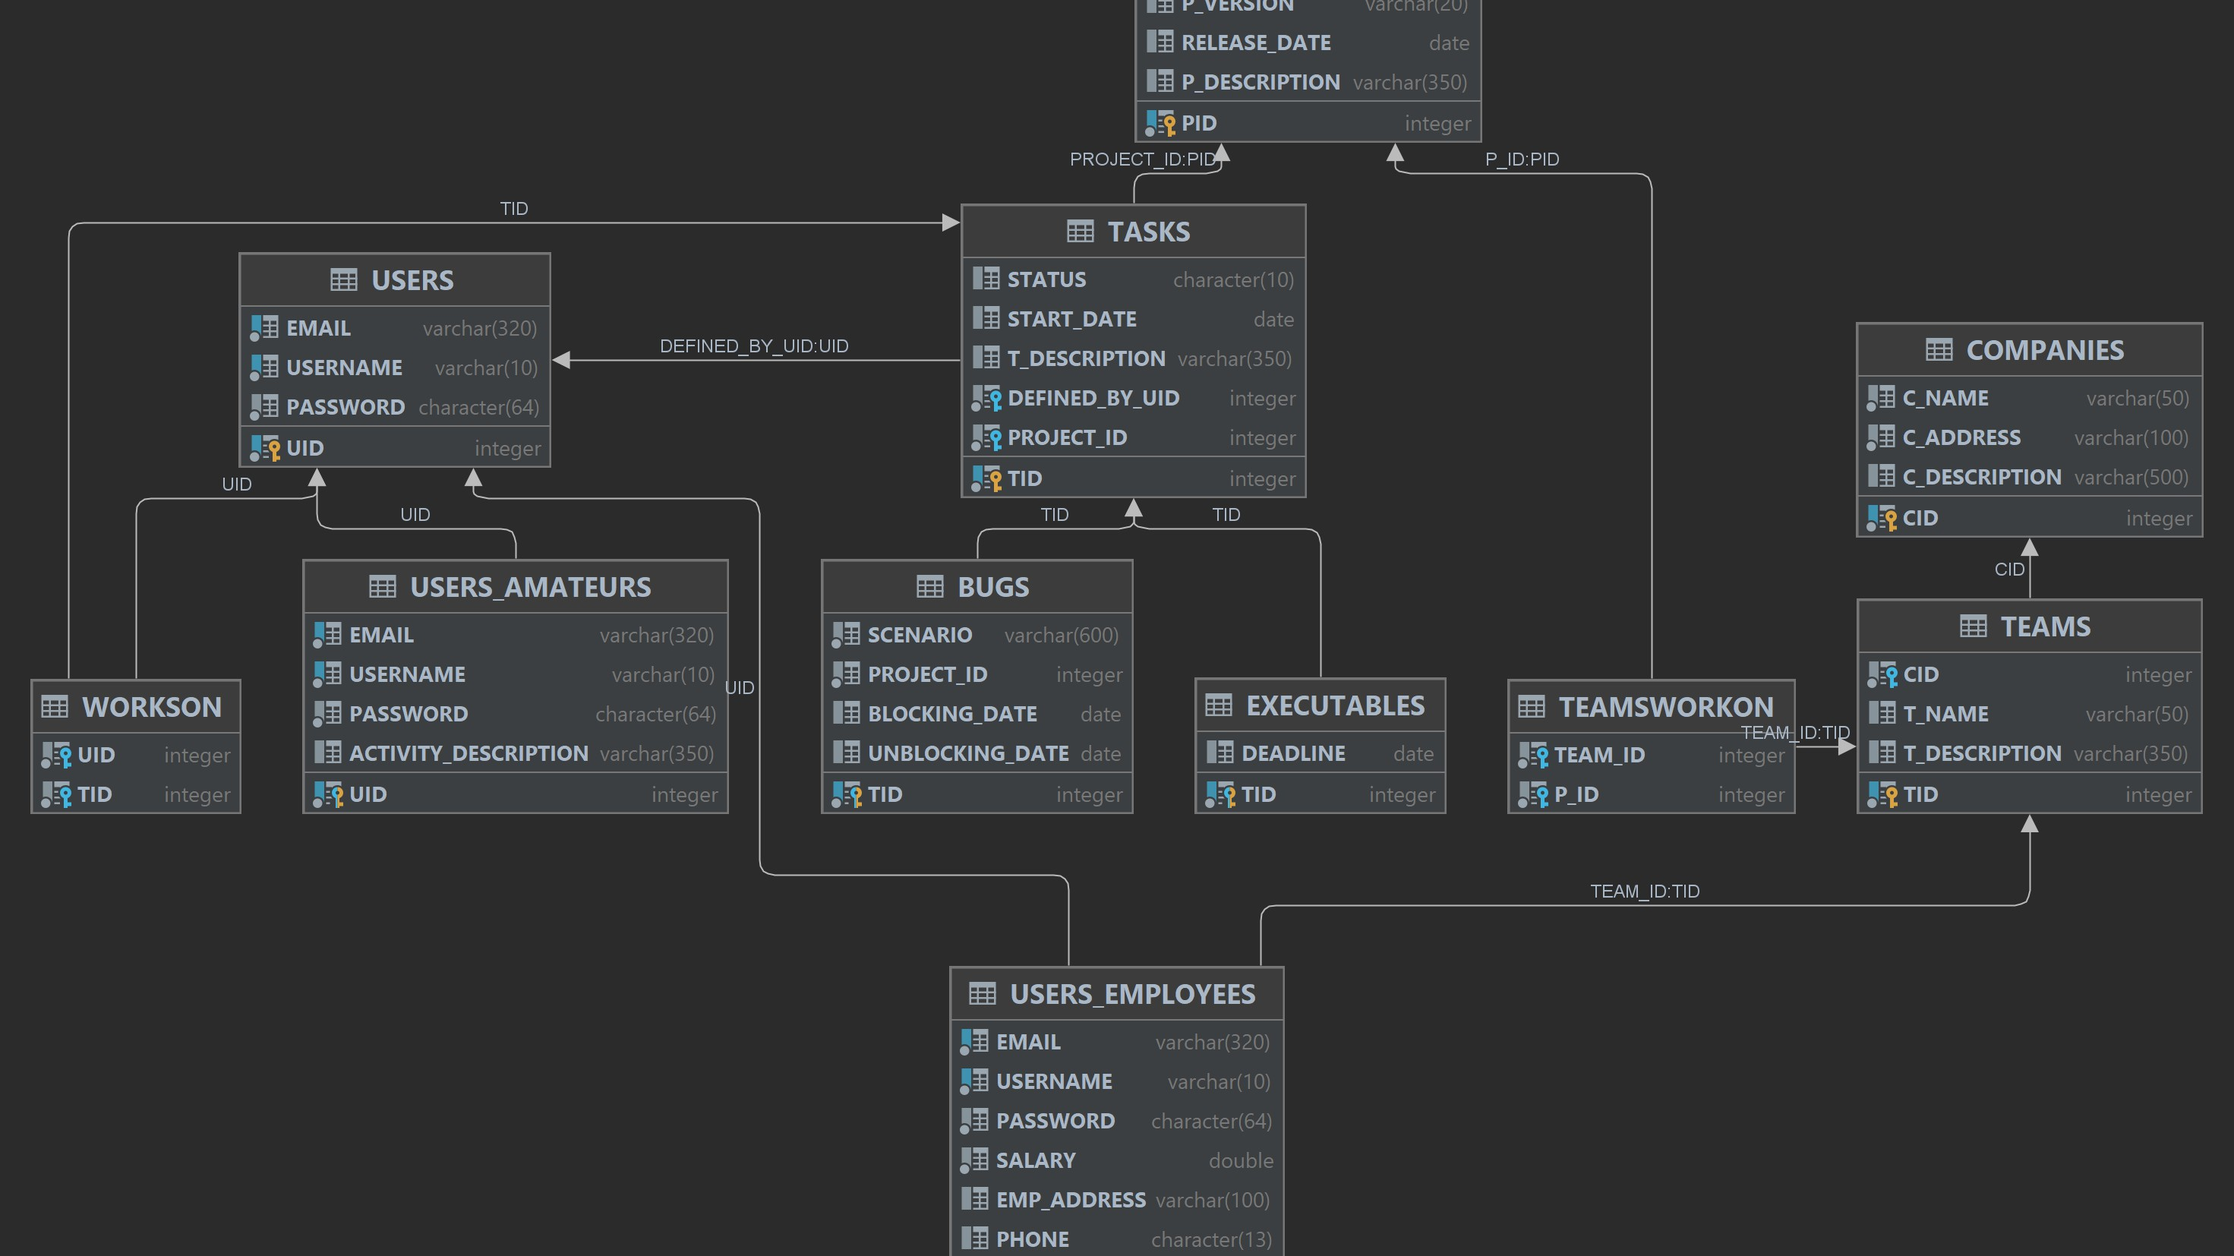
Схема на базата от данни

Slide 6
Функции
- Първата функция, която съм имплементирала, връща пълна информация за бъговете в даден проект като таблица.
- Втората функция, която съм имплментирала, връща пълна информация за задачите, по които работят екипите в дадена компания като таблица.

Slide 7
Тригери
- Първият тригер, който съм имплементирала, валидира данните на потребител, който се опитва да се регистрира преди реално да го направи.
- Вторият тригер, който съм имплементирала, валидира данните на потребител, който се опитва да си актуализира данните преди реално да настъпи промяната.
- Третият тригер, който съм имплементирала, записва текущо изтрит проект в таблицата
DELETED_PROJECTS_LOG с цел одит на вече изтрити проекти.

Slide 8
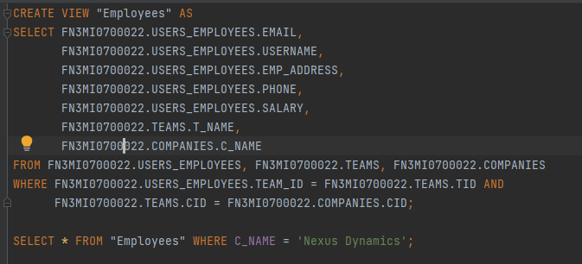
Views

Slide 9
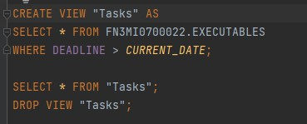
Views

Slide 10

Views

Slide 11
Процедури
- Първата процедура (с прихващане на грешки), която съм имплементирала, валидира данните на даден потребител.
- Втората процедура (с курсор и while цикъл), която съм имплементирала, връща таблица, в която се съдържа информация за всички компании, в които работят както начинаещи, така и служители със дългогодишен опит, както и броят на едната група и броят на другата група служители.
- Третата процедура (с курсор, входни и изходни данни), която съм имплементирала, връща таблица, съдържаща информация за историята на даден служител по неговия псевдоним (уникално поле в таблиците USERS, USERS_AMATEURS и EMPLOYEES_USERS).

Slide 12
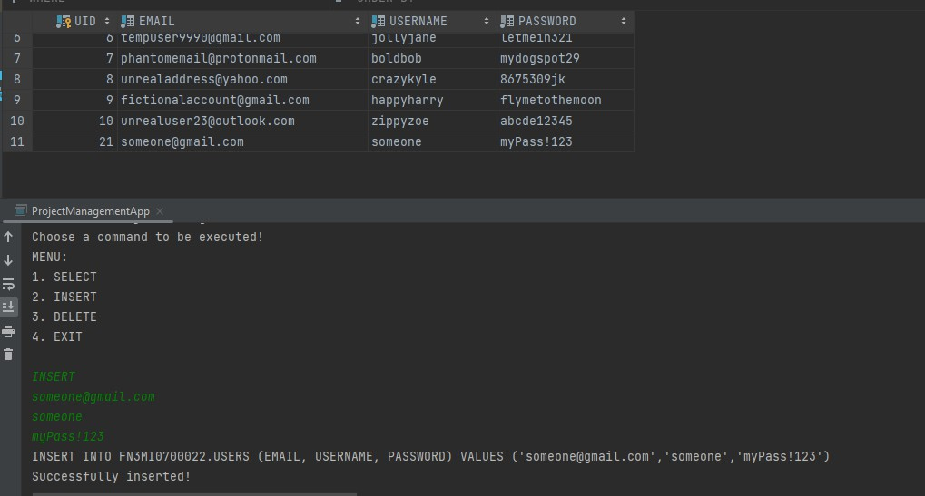
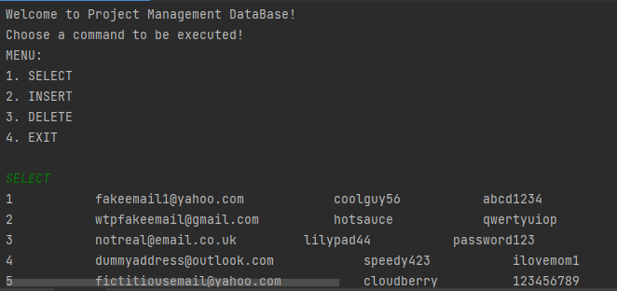
Приложение за достъп до базата

Slide 13
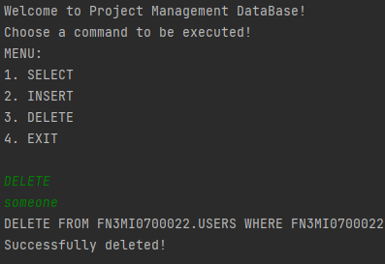
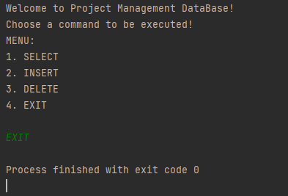
Приложение за достъп до базата

Slide 14
Благодаря Ви за вниманието!

